Slide 1
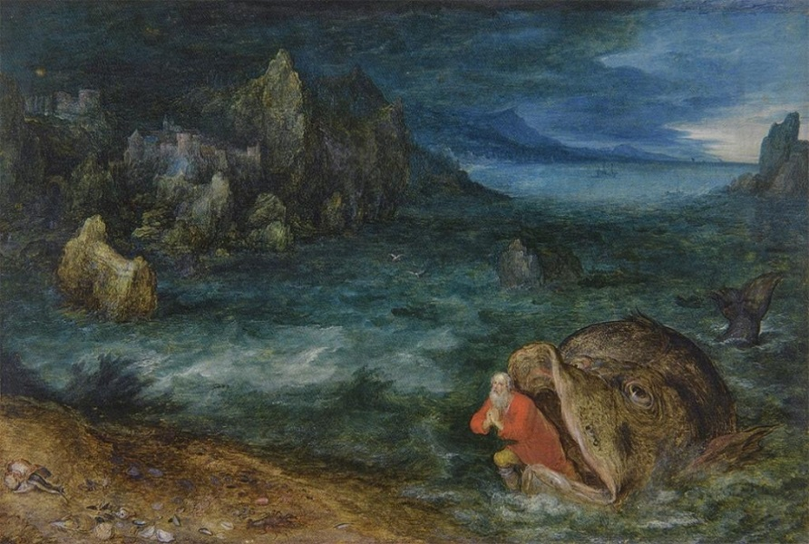
A Deep Dive Into Sefer Yona
פרק ב
R’ Yair Lichtman
09/07/2022
Jan Brueghel the Elder (1568-1625), painted 1598

Slide 2
In this Shiur, we will…
Review the events of פרק א
Analyze Yonah’s puzzling prayer for its genre and purpose
Figure out why Hashem sent a fish in the first place
Discuss what, if anything, Yonah learned from his experience in the belly of the fish

Slide 3
Recap of פרק א
Hashem speaks to the prophet Yonah and instructs him to go to the Assyrian city of Nineveh. Yonah must announce to the people of Nineveh that they have become wicked, and that unless they do teshuva, Hashem will destroy the city. Despite hearing the clear command from Hashem, Yonah refuses to fulfill this mission. Instead, he runs away on a boat headed for Tarshish.
While on the boat, Hashem causes a huge storm to rock to boat. The sailors all pray to their gods in desperation, and draw lots to ascertain who among them is responsible for this terrible storm. The lot falls on Yonah, who has meanwhile been sleeping in his cabin. Yonah admits to the sailors that he is indeed responsible for causing the storm - apparently Hashem is mad at Yonah for running away from fulfilling his mission.
Yonah suggests that the sailors throw him overboard. The sailors reluctantly agree, and as soon as Yonah is overboard, the storm subsides. The sailors are shaken and thoroughly impressed by these events. They vow to begin serving Hashem.

Slide 4
Yonah in the Fish (Yonah 2:1-2)
(א) וַיְמַן י״י דָּג גָּדוֹל לִבְלֹעַ אֶת יוֹנָה וַיְהִי יוֹנָה בִּמְעֵי הַדָּג שְׁלֹשָׁה יָמִים וּשְׁלֹשָׁה לֵילוֹת.
(ב) וַיִּתְפַּלֵּל יוֹנָה אֶל י״י אֱלֹהָיו מִמְּעֵי הַדָּגָה.
Hashem appointed a large fish to swallow Yonah, and Yonah was in the innards of the fish three days and three nights.
And Yonah prayed to Hashem, his God, from the innards of the fish.
Following the events of last chapter, what were you expecting to happen? Is anything surprising/interesting here?
What more do you want to know?
Notes:
Why did Hashem send a fish at all? (To save Yonah? To punish him? To teach him something?)
Why did it take Yonah three days to pray?
What was it like in the belly of the fish?

Slide 5
Yonah’s Tefillah (Yonah 2:3-10)
(3) And he said, “I called out of mine affliction Unto the Lord, and He answered me; Out of the belly of the nether-world cried I, And Thou heardest my voice. (4) For thou didst cast me into the depth, In the heart of the seas, And the flood was round about me; All Thy waves and Thy billows Passed over me. (5) And I said: 'I am cast out From before Thine eyes'; Yet I will look again Toward Thy holy temple. (6) The waters compassed me about, even to the soul; The deep was round about me; The weeds were wrapped about my head. (7) I went down to the bottoms of the mountains; The earth with her bars closed upon me forever; Yet hast Thou brought up my life from the pit, O Lord my God. (8) When my soul fainted within me, I remembered the Lord; And my prayer came in unto Thee, Into Thy holy temple. (9) They that regard lying vanities Forsake their own mercy. (10) But I will sacrifice unto Thee With the voice of thanksgiving; That which I have vowed I will pay. Salvation is of the Lord.
(ג) וַיֹּאמֶר קָרָאתִי מִצָּרָה לִי אֶל י״י וַיַּעֲנֵנִי מִבֶּטֶן שְׁאוֹל שִׁוַּעְתִּי שָׁמַעְתָּ קוֹלִי. (ד) וַתַּשְׁלִיכֵנִי מְצוּלָה בִּלְבַב יַמִּים וְנָהָר יְסֹבְבֵנִי כׇּל מִשְׁבָּרֶיךָ וְגַלֶּיךָ עָלַי עָבָרוּ. (ה) וַאֲנִי אָמַרְתִּי נִגְרַשְׁתִּי מִנֶּגֶד עֵינֶיךָ אַךְ אוֹסִיף לְהַבִּיט אֶל הֵיכַל קׇדְשֶׁךָ. (ו) אֲפָפוּנִי מַיִם עַד נֶפֶשׁ תְּהוֹם יְסֹבְבֵנִי סוּף חָבוּשׁ לְרֹאשִׁי. (ז) לְקִצְבֵי הָרִים יָרַדְתִּי הָאָרֶץ בְּרִחֶיהָ בַעֲדִי לְעוֹלָם וַתַּעַל מִשַּׁחַת חַיַּי י״י אֱלֹהָי. (ח) בְּהִתְעַטֵּף עָלַי נַפְשִׁי אֶת י״י זָכָרְתִּי וַתָּבוֹא אֵלֶיךָ תְּפִלָּתִי אֶל הֵיכַל קׇדְשֶׁךָ. (ט) מְשַׁמְּרִים הַבְלֵי שָׁוְא חַסְדָּם יַעֲזֹבוּ. (י) וַאֲנִי בְּקוֹל תּוֹדָה אֶזְבְּחָה לָּךְ אֲשֶׁר נָדַרְתִּי אֲשַׁלֵּמָה יְשׁוּעָתָה לַי״י.
Notes:
What is the main theme? What sticks out to you?
Does this section remind you of any other part of Tanakh? Clearly, there are connections to Tehillim: https://alhatorah.org/Yonah's_Prayer_and_Tehillim
What imagery do you notice in the Tefillah? Ocean/water, Beit HaMikdash (fulfilling vows)
What “tense” is the Tefillah in?

Slide 6
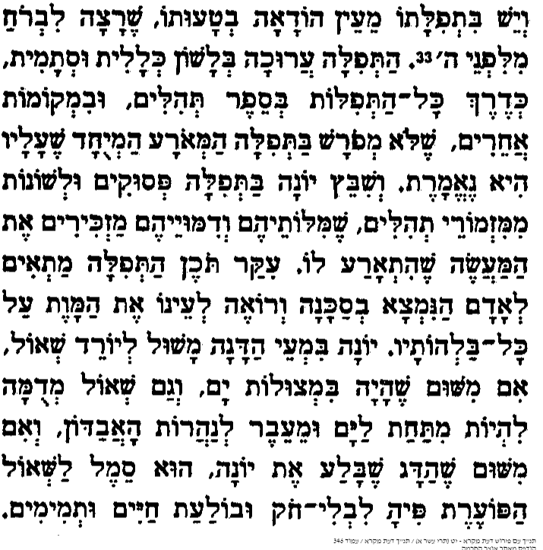
Approach #1: A Prayer for Salvation
Da’at Mikra Yonah 2:2 (R’ Eliezer ben-Menachem)
The essential content of the Tefillah is appropriate for a person in danger, who sees before his eyes death in all of its terror. Yonah in the innards of the fish is compared to one who descends to She’ol (the underworld); whether because he was in the depths of the sea, and She’ol is also imagined as being below the sea and beyond the “Rivers of Doom,” or because the fish that swallowed Yonah is a symbol of She’ol, which opens it’s gaping mouth without limit and swallows the living and innocent.
Notes:
Why in the past tense?

Slide 7
Supporting Evidence - Rashi Yonah 2:1
A large fish - It was a male, and [Yonah] was able to stand comfortably and didn’t consider praying. Hashem hinted to the fish, which spat him into the mouth of a female fish which was full of babies, which he only fit into uncomfortably. He prayed from there, as it says, “from the innards of the fish (f.).”
(א) דג גדול – זכר היה והיה עומד בריוח ולא נתן לב להתפלל רמז הקב״ה לדג והקיאו לתוך פיה של נקבה שהיתה מלאה עוברי׳ והיה שם בדוחק ויתפלל שם שנאמר ממעי הדגה.
Notes:
Why in the past tense?

Slide 8
Challenge to Approach #1
Why does the prayer refer to Hashem’s salvation in the past tense?
ועתה שים פניך וראה: כל תפילת נביא וברכתו היא ברוח נבואה. ויעקב אמר: אשר לקחתי מיד האמרי (בראשית מ״ח:כ״ב), כי דבר שיגזר להיות ידבר לשון עבר. (Ibn Ezra Yonah 2:2)
"כי הצלת נפשי ממות" - אמר רב טביומי משמיה דרב: כך אמר דוד לפני הקב״ה, "הצילני שלא אמות ביד שאול." (Yalkut Shimoni Tehillim 56:14)

Slide 9
Approach #2: A Prayer of Thanksgiving
Rabbi Eliezer of Beaugency (12th cent. France) Yonah 2:1-2
Three days and three nights - … When a long time had passed in the innards of the fish without Yonah dying or changing, he knew that Hashem didn’t want to kill him, but rather to demonstrate His strength and power and to humble his heart to fulfill his mission.
Then he prayed and gave thanksgiving and praised. Some prayers in Tanakh are requests, and some are praise and thanksgiving, like “and Channah prayed,” which is only praise and thanksgiving. And so too this [prayer].
שלשה ימים ושלשה לילות – … וכאשר היה זמן גדול במעי הדג שלא מת ולא נשתנה אז ידע שלא חפץ י״י להמיתו אלא להראות לו כחו וגבורתו ולהכניע לבו שילך בשליחותו.
(ב) ואז התפלל והודה ושיבח. יש תפלות בכתובים שהם בקשה, ויש שהם שבח והודאה, כגון ותתפלל חנה (שמואל א ב׳:א׳), שכל אותו הענין אינו אלא שבח והודאה, וכן זה.
Notes:
The past tense language also suggests this, and the references to Hoda’ah.
Ibn Ezra and Saadia Gaon suggest a view that the prayer even took place after he got out of the fish.

Slide 10
Challenge to Approach #2
How could Yonah give thanks while he was still in the fish?
״וַיְמַן ה׳ דָּג גָּדוֹל לִבְלֹעַ אֶת יוֹנָה ״, נכנס בפיו כאדם שהוא נכנס בבית הכנסת הגדולה ועמד, והיו שתי עיניו של דג כחלונות אפומיות מאירות ליונה. ר׳ מאיר אומר: מרגלית אחת היתה תלויה במעיו של דג מאירה ליונה כשמש הזה שהוא מאיר בצהרים ומראה לו כל מה שבים ובתהומות, ועליו הכתוב אומר (תהלים צז, יא): ״אוֹר זָרֻעַ לַצַּדִּיק״ (Pirkei D'Rebbi Eliezer 10)
What was he thankful for being saved from?
ויתפלל – המפרשים רצו לפרש חדוש והוציאו הכתוב מפשוטו: כי יונה לא התפלל רק אחרי צאתו אל היבשה, בעבור שמצאו: ממעי, ולא אמר: במעי. (Ibn Ezra Yonah 2:2)

Slide 11
Approach #3: A Prayer of Teshuva
Don Isaac Abarbanel (Yonah 2:9-10)
(ט) ואז עשה יונה תשובה מחטאו באומרו משמרים הבלי שוא חסדם יעזובו ולא אמר זה על המלחים ואנשי האניה שנדרו נדרים מתוך הסערה והמה כשיצאו מהאניה חסדם ונדריהם יעזובו כמו שפירשו המפרשים, ולא ג״כ מה שפירשו חז״ל חסדם מגזרת חסד שהמלחים יעזבו אליליהם מפני שראו הנסים שנעשו עמו, כי הנה כל הפירושים האלה רחוקים הם מכוונת הכתובים, אבל אמתת הענין הוא שיונה נתחרט ממה שברח מלפני ה׳ וגמר בלבו לעשות מצותו בענין נינוה אבל היה מתנחם באומרו שאנשי ננוה שהם משמרים הבלי שוא אף על פי שיעשו תשובה מפני קריאתו לא יתמידו בתשובתם כי לימים מועטים חסדם יעזובו וישובו לרשעתם, (י) ולכן אני בקול תודה אזבחה לך רוצה לומר שאלך אל נינוה ובקול תודה אעשה את הקריאה במצותך
(9) And then Yonah did Teshuva for his sin… (10) “and therefore I, with the voice of thanksgiving, will offer before you…” This means that I will go to Ninveh and, “with a voice of thanksgiving,” perform the announcement in your commandment…

Slide 12
What Changed Yonah’s Mind?
The Fish - Hashem’s Might
שלשה ימים ושלשה לילות – על פי יום שהוטל לים ויום שהקיאו הדג ידע שג׳ ימים וג׳ לילות היה שם. וכאשר היה זמן גדול במעי הדג שלא מת ולא נשתנה אז ידע שלא חפץ י״י להמיתו אלא להראות לו כחו וגבורתו ולהכניע לבו שילך בשליחותו. (R' Eliezer of Beaugency)

Slide 13
What Changed Yonah’s Mind?
The Fish - Hashem’s Miracles
(א) וימן ה׳ – … והאל ית׳ הזמינו לפי שעה שבשעה שהוטל יונה בים הזמין הדג שבלעו ולא טבע בים וזה היה אחד מן הנסים…
(ב) ויתפלל יונה – נס גדול היה שהיה במעי הדג שלשה ימים ושלשה לילות והוא חי ועוד נס אחר שלא נדהם אלא עמד בדעתו ובשכלו והתפלל. (Radak Yonah 2:1-2)

Slide 14
What Changed Yonah’s Mind?
The Sailors
(ט) מְשַׁמְּרִים הַבְלֵי שָׁוְא חַסְדָּם יַעֲזֹבוּ.
(9) Those who guard false vanities abandon their kindness.
Abarbanel
באומרו "משמרים הבלי שוא חסדם יעזובו" ולא אמר זה על המלחים ואנשי האניה שנדרו נדרים מתוך הסערה והמה כשיצאו מהאניה חסדם ונדריהם יעזובו כמו שפירשו המפרשים, ולא ג״כ מה שפירשו חז״ל חסדם מגזרת חסד שהמלחים יעזבו אליליהם מפני שראו הנסים שנעשו עמו, כי הנה כל הפירושים האלה רחוקים הם מכוונת הכתובים, אבל אמתת הענין הוא שיונה נתחרט ממה שברח מלפני ה׳ וגמר בלבו לעשות מצותו בענין נינוה אבל היה מתנחם באומרו שאנשי ננוה שהם משמרים הבלי שוא אף על פי שיעשו תשובה מפני קריאתו לא יתמידו בתשובתם כי לימים מועטים חסדם יעזובו וישובו לרשעתם

Slide 15
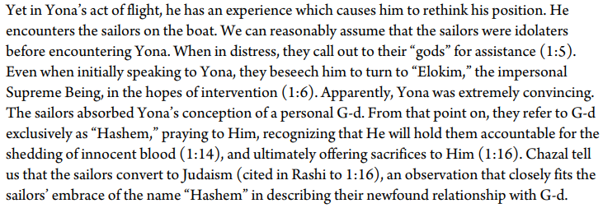
What Changed Yonah’s Mind?
Rabbi Zvi Romm, “The Failed Teshuvah of Ninveh”

Slide 16
What Changed Yonah’s Mind?
The Sailors’ Kindness (Yonah 1:11-15)
(יא) וַיֹּאמְר֤וּ אֵלָיו֙ מַה־נַּ֣עֲשֶׂה לָּ֔ךְ וְיִשְׁתֹּ֥ק הַיָּ֖ם מֵֽעָלֵ֑ינוּ כִּ֥י הַיָּ֖ם הוֹלֵ֥ךְ וְסֹעֵֽר׃ (יב) וַיֹּ֣אמֶר אֲלֵיהֶ֗ם שָׂא֙וּנִי֙ וַהֲטִילֻ֣נִי אֶל־הַיָּ֔ם וְיִשְׁתֹּ֥ק הַיָּ֖ם מֵֽעֲלֵיכֶ֑ם כִּ֚י יוֹדֵ֣עַ אָ֔נִי כִּ֣י בְשֶׁלִּ֔י הַסַּ֧עַר הַגָּד֛וֹל הַזֶּ֖ה עֲלֵיכֶֽם׃ (יג) וַיַּחְתְּר֣וּ הָאֲנָשִׁ֗ים לְהָשִׁ֛יב אֶל־הַיַּבָּשָׁ֖ה וְלֹ֣א יָכֹ֑לוּ כִּ֣י הַיָּ֔ם הוֹלֵ֥ךְ וְסֹעֵ֖ר עֲלֵיהֶֽם׃ (יד) וַיִּקְרְא֨וּ אֶל־יְהֹוָ֜ה וַיֹּאמְר֗וּ אָנָּ֤ה יְהֹוָה֙ אַל־נָ֣א נֹאבְדָ֗ה בְּנֶ֙פֶשׁ֙ הָאִ֣ישׁ הַזֶּ֔ה וְאַל־תִּתֵּ֥ן עָלֵ֖ינוּ דָּ֣ם נָקִ֑יא כִּֽי־אַתָּ֣ה יְהֹוָ֔ה כַּאֲשֶׁ֥ר חָפַ֖צְתָּ עָשִֽׂיתָ׃ (טו) וַיִּשְׂאוּ֙ אֶת־יוֹנָ֔ה וַיְטִלֻ֖הוּ אֶל־הַיָּ֑ם וַיַּעֲמֹ֥ד הַיָּ֖ם מִזַּעְפּֽוֹ׃
(11) They said to him, "What shall we do to you that the sea may quiet down for us?" For the sea was growing stormier and stormier. (12) He said to them, "Lift me up and cast me into the sea that the sea may quiet for you, for I know that it is because of me that this great storm is upon you." (13) The men rowed hard to return to dry land but they were not able to, for the sea was growing stormier and stormier against them. (14) They called out to Hashem and said, "Please, Hashem, please let us not perish for this man's life and do not lay upon us innocent blood, for You are Hashem; as You desire, You do. (15) They lifted Yonah up and cast him into the sea, and the sea stopped from its raging.

Slide 17
Review and Questions

